Slide 1
ISLAND QUEST
이대경

Slide 2
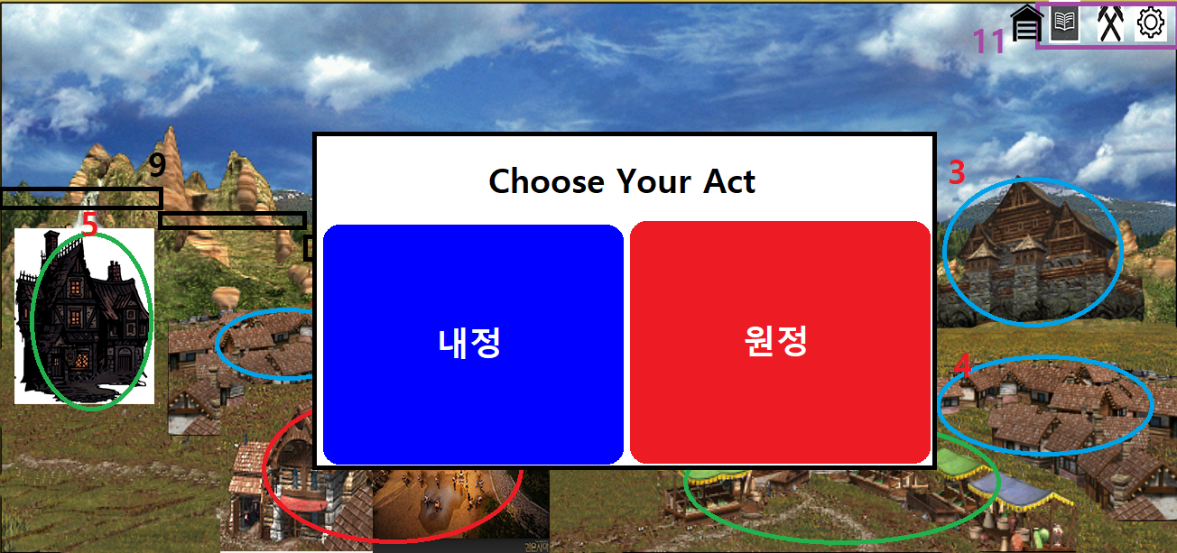
화면 - 영지
매일의 시작에 내정 및 원정 중에서 행동을 선택하는 장면

Slide 3
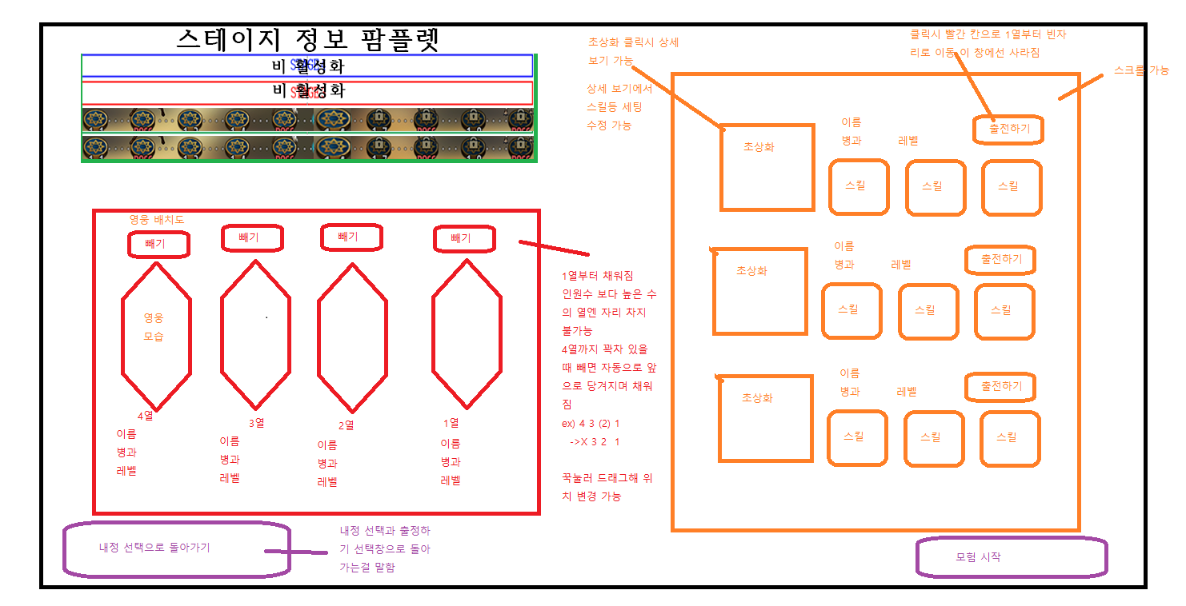
화면 – 영지 (원정 선택)
모험 시작을 누르면 섬 화면으로 이동.

Slide 4
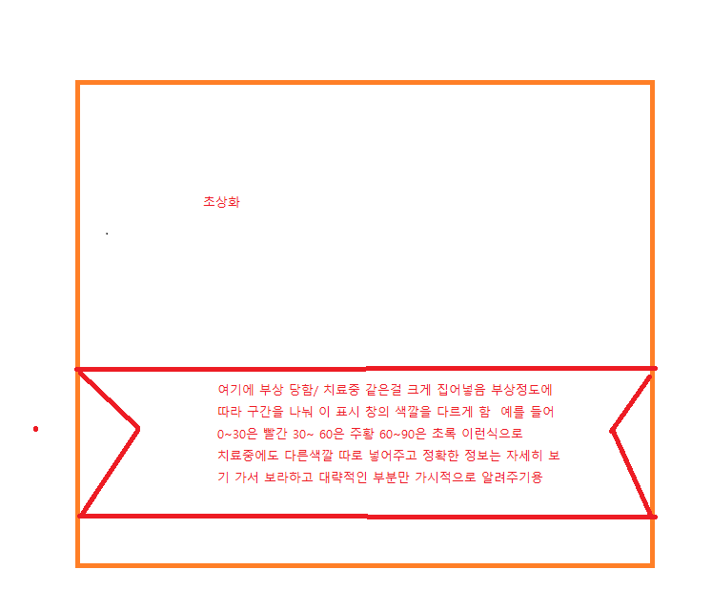
화면 – 영지 (원정 선택)

Slide 5
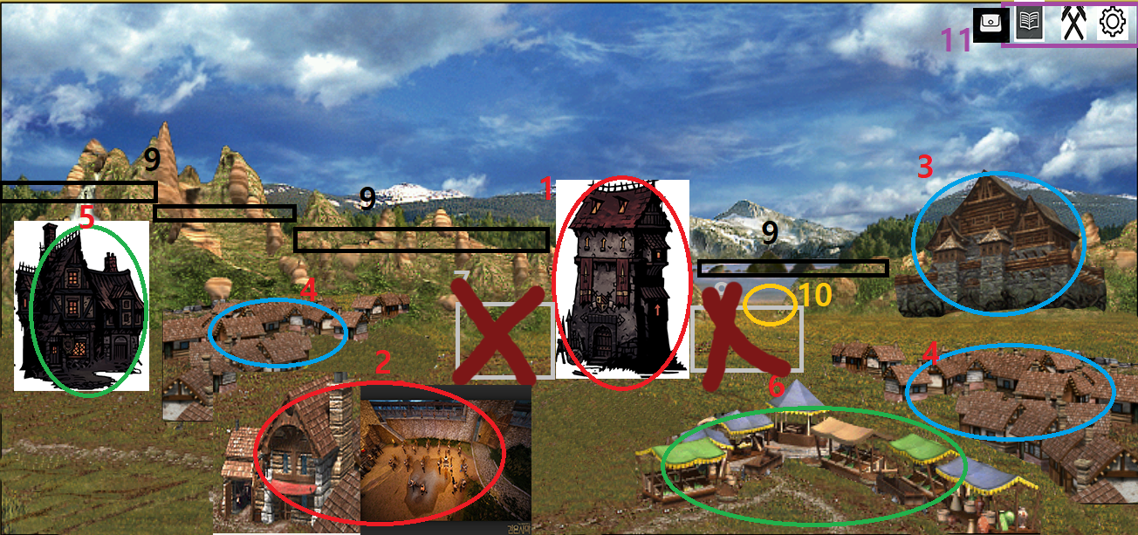
화면 – 영지 (내정 선택)

Slide 6

화면 - 영지
→ 모든 화면의 이미지는 ‘그저’ 편의를 위해서 임의로 참조한 이미지들. (건물 옆의 숫자는 우선순위를 의미함.)
→이 기획서에는 기능 및 시스템에 대한 이야기는 최대한 배제함.
건물 및 아이콘 클릭시에 현재 화면 위에 겹쳐서 나오는 화면
(양피지 느낌으로 좌측 상단에 탭키가 존재할 수 있음)

Slide 7
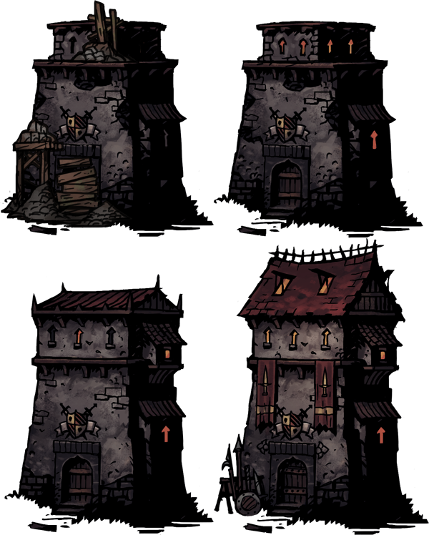
화면 - 영지
1. 길드 건물 : (다키스트 던전 길드 건물 참조) 숙소의 기능과 길드(의뢰 수주(임시), 용병 고용 및 관리)의 기능을 합친 건물입니다.
총 3단계의 진화 과정을 가집니다.
용병의 관리, 의뢰 수주 및 (장비 관리, 훈련)등의 기능을 가질 수 있습니다.

Slide 8
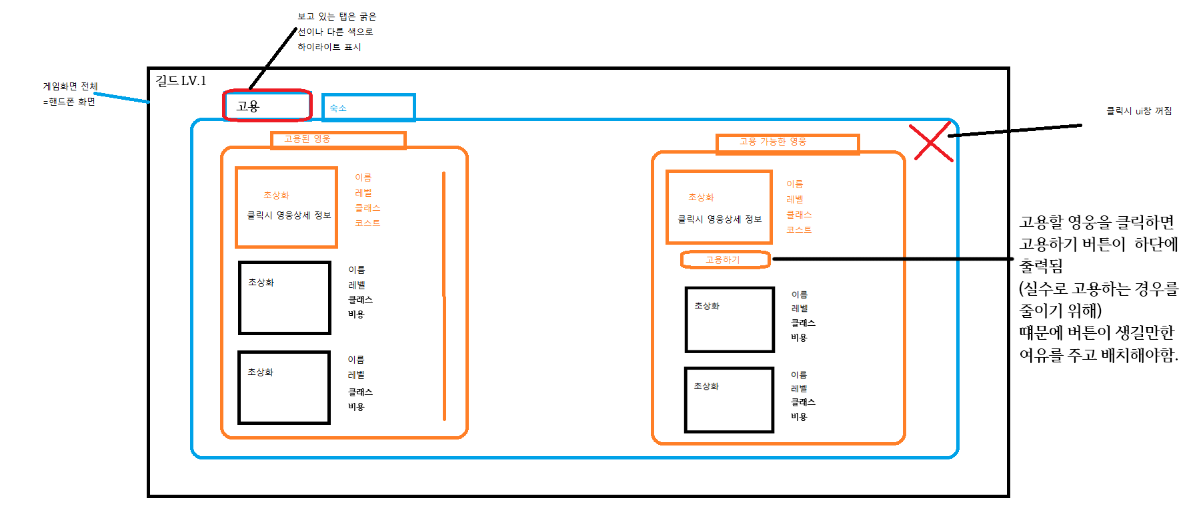
화면 - 영지
길드 건물
클릭 시 나오는 화면 – 길드 탭과 숙소 탭으로 구성됩니다.

Slide 9
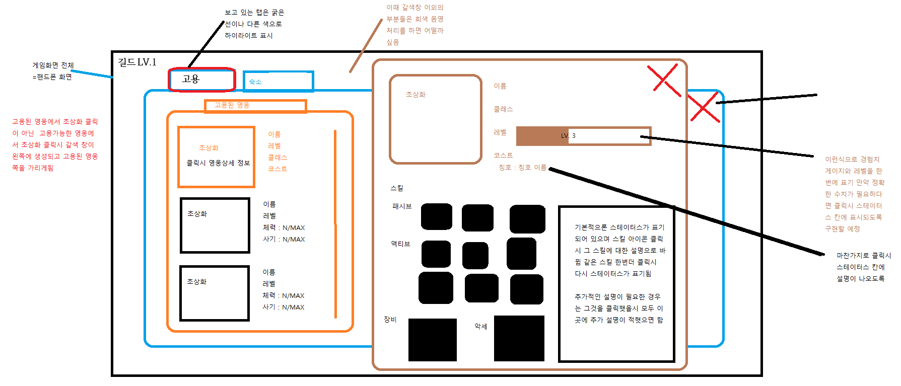
화면 - 영지
길드 건물에서 영웅 정보창은 별도로 작동되는 창입니다.

Slide 10
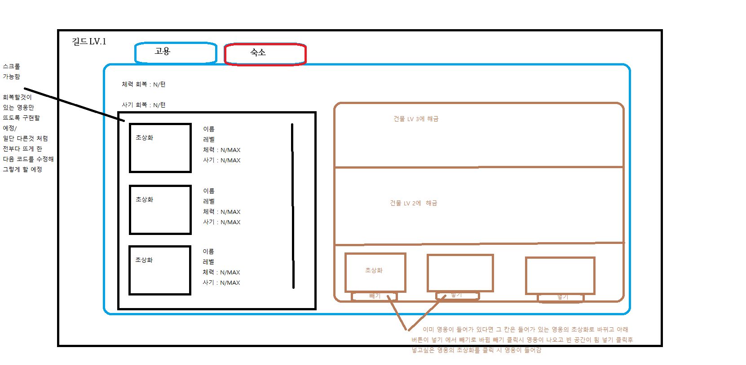
화면 - 영지
숙소 탭(영웅을 배치시켜서 회복시킴)

Slide 11
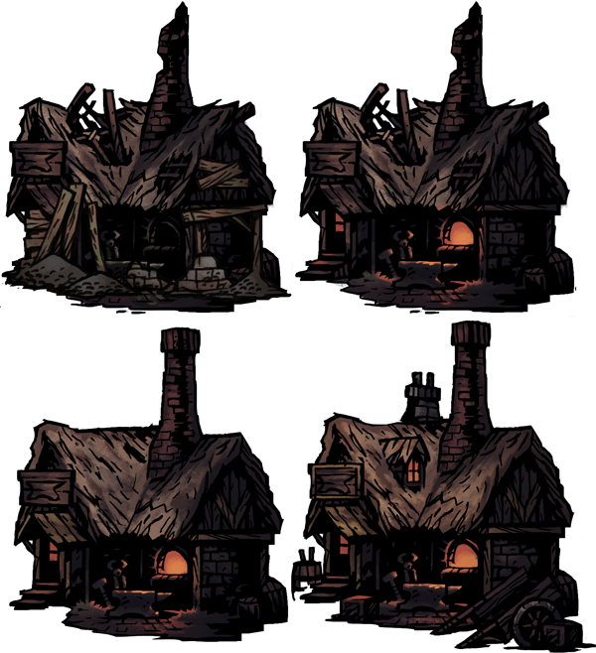
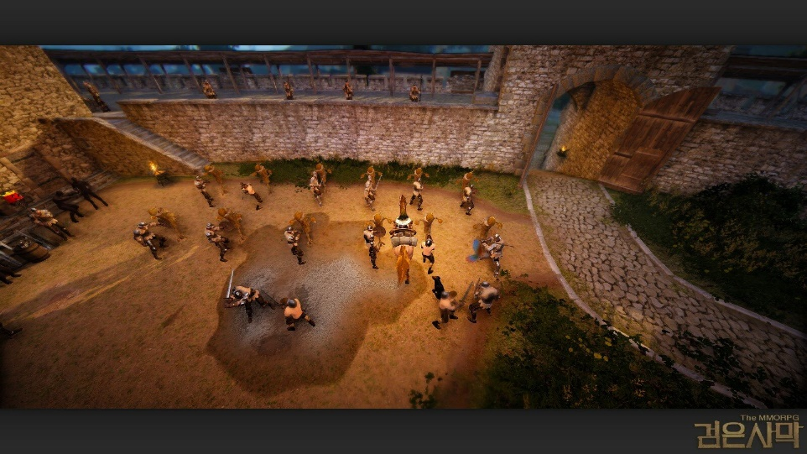
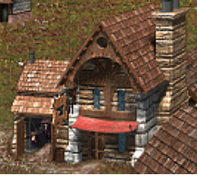
화면 - 영지
2. 훈련소
대장간 옆에 공터(나무 울타리로 경계 + 허수아비가 놓여있음)가 있는 느낌의 건물이며, 총 3단계의 업그레이드 과정을 가지고 용병의 장비 및 스킬의 업그레이드 기능을 가지는 건물입니다.

Slide 12
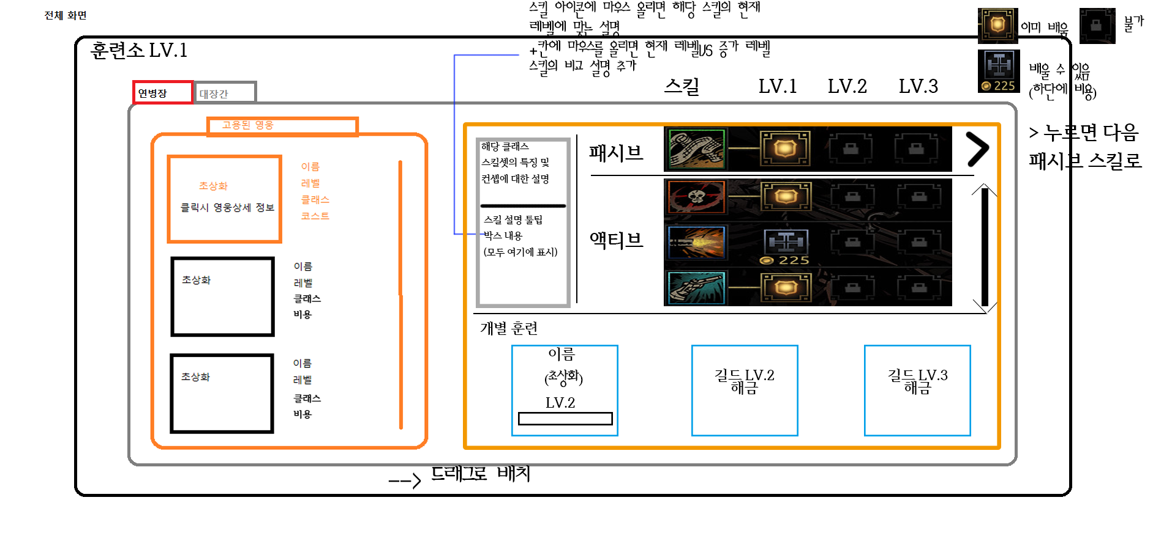
화면 - 영지
2. 훈련소 – 클릭 시 나오는 화면(1)

Slide 13
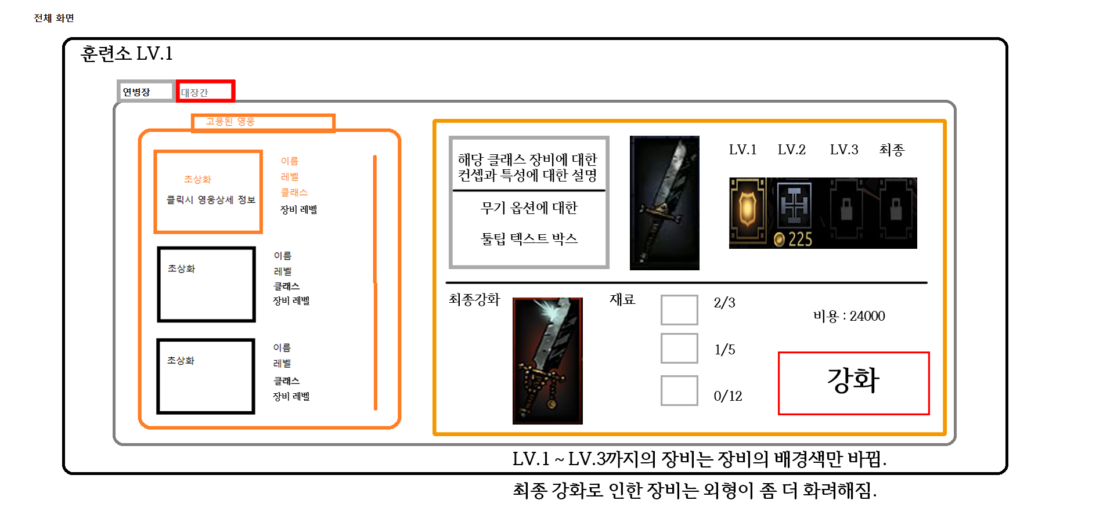
화면 - 영지
2. 훈련소 – 클릭 시 나오는 화면(2)

Slide 14


화면 - 영지
3. 영주 저택 : (히마매3 성채 참조)
유저가 의도적으로 업그레이드 시키는 건물이 아니라, 영지의 발전 정도에 따라 자동으로 모습을 바꾸는 건물.(한번 바뀌면 다운그레이드 되지는 않습니다.)
→!중요! 자동으로 업그레이드 이미지를 가지는 기능은 최하위 우선 순위로 영주 저택만 구현하고 업그레이드 이미지는 나중에 구현해도 무관함.
대략적으로 성채, 저택의 이미지를 떠올릴 수 있다면 무관합니다.

Slide 15
화면 - 영지
3. 영주 저택
클릭 시 – 영주 관리 화면과 같은 화면을 보여줌.

Slide 16
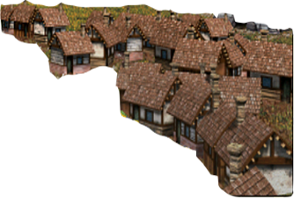
화면 - 영지
4. 주거지: 인구 자원으로 건설되는 건물들이며 같은 이미지의 집을 여러가지로 배치했다는 이미지를 생각하시면 됩니다.
주거지 건물의 업그레이드는 총 3단계로 단계가 늘어나면 건물의 외관이 바뀌는 것이 아니라 (천막 -> 벽돌집 X) 단순히 주거지의 개수가 늘어나는 것을 의미합니다.
EX) 레벨 1: 집 이미지 10개의 군락
레벨 2: 집 이미지 20개의 군락
레벨 3: 집 이미지 30개의 군락
영지 내에서 비어있는 장소에 점점 빼곡히 늘어나는 식으로 구상하고 있습니다.
…+…+ 4. 주거지 까지
프로토 타입(2차) 구현 조건

Slide 17
화면 - 영지
4. 주거지
클릭 불가 – 상호 작용 불가 건물

Slide 18
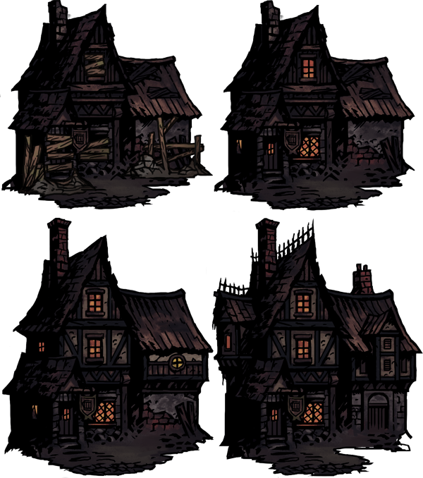
화면 - 영지
5. 첩보 건물 : (다키스트 던전 선술집 참조) 총 3단계의 업그레이드 과정을 가지며, 영지 내에서 후미진 곳, 구석에 위치합니다.
대략적으로 선술집, 싸구려 여관의 수상스러운 느낌의 건물을 생각하고 있습니다.

Slide 19
화면 - 영지
5. 첩보 건물 – 클릭 시 나오는 화면 : 프로토타입에선 x

Slide 20
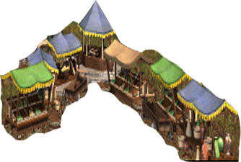
화면 - 영지
6. 시장 건물 : (히마매3 시장 참조) 총 3단계의 업그레이드 과정을 가지며, 영지 내의 수입(골드)을 늘려주는 역할을 합니다.
대략적으로 장터나 시장 같은 느낌의 건물로 업그레이드하면 점포가 많아지는 형태(비슷한 이미지의 추가)로 충분 할 것 같습니다.

Slide 21
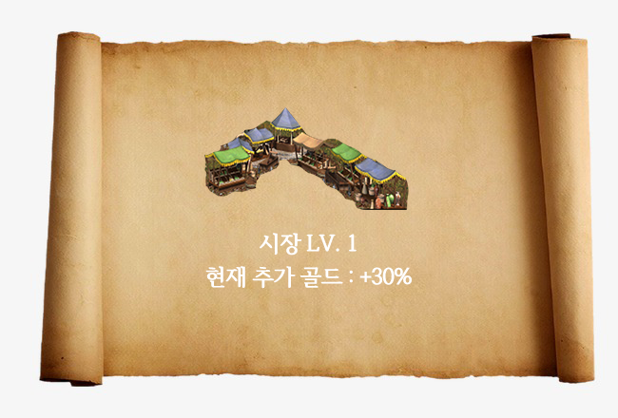
화면 - 영지
6. 시장 건물
클릭시 나오는 화면 : 이미지, 이름(레벨), 효과(추가 골드)

Slide 22
화면 - 영지
9. 성벽 건물 : 인게임에서 영지 내에서 발생하는 부정적인 이벤트의 비율을 줄여주는 기능을 생각 중이며 아직까지는 논의가 필요한 후보 건물
10. 부둣가 혹은 작은 항구의 이미지가 배경으로만 존재함 (후보 및 최하위 우선순위)

Slide 23





화면 - 영지
11. UI 화면 : 전체적으로 검은 사막 모바일 유아이 형식을 생각하는 중입니다.
현재 생각 중인 영지 화면 내의 유아이 아이콘의 종류는 3가지.
관리 건설 창고 설정

Slide 24

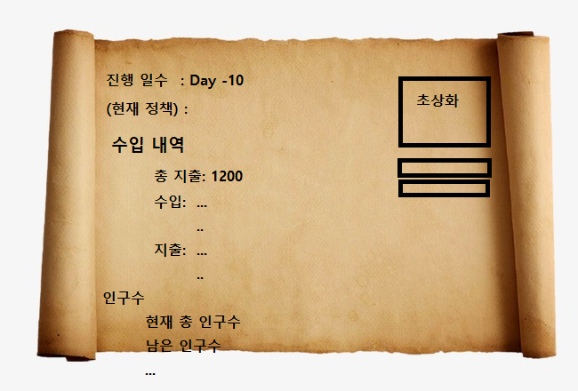
화면 - 영지
11. UI 화면 – 관리

Slide 25
화면 - 영지
11. UI 화면 – 관리
진행 일수 :
수입 내역
총 수입 : ------
수입 :
...
..
지출 :
...
..
인구수
현재 최대 인구수
현재 남은 노동력
현재 사용 노동력
현재 행정 NPC
(초상화)
이름
내정 능력치 수치
현재 정책
(인간 혐오 - 개방주의 – 평등주의 – 배타주의 – 이종족 혐오) --> 아직까지 후보
UI배치를 추가적인 내용이 들어갈 수 있도록 여유롭게 배치하는 것이 좋을듯함.
--> 정산 화면 (주마다)은 원정 중에도 해당 날짜가 되면 정산 화면이 떠야하므로 별도로 뜨는 창이 따로 있어야함.

Slide 26

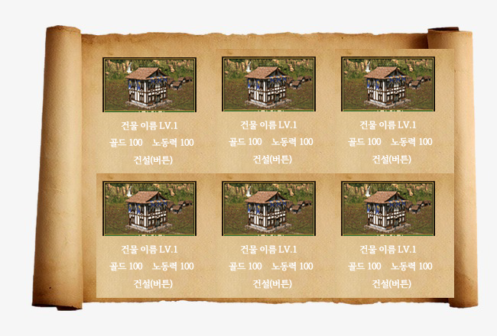
화면 - 영지
11. UI 화면 – 건설

Slide 27
화면 - 영지
11. UI 화면 – 건설
크기를 조정하여 건물 리스트가 한 페이지에 전부 들어와도 되고,
혹은 양피지 양 옆 끝 부분에 화살표 표식을 만들어 다음 장으로 넘기는 형식을 취해도 상관 없습니다. (더 편하신 방향으로)

Slide 28

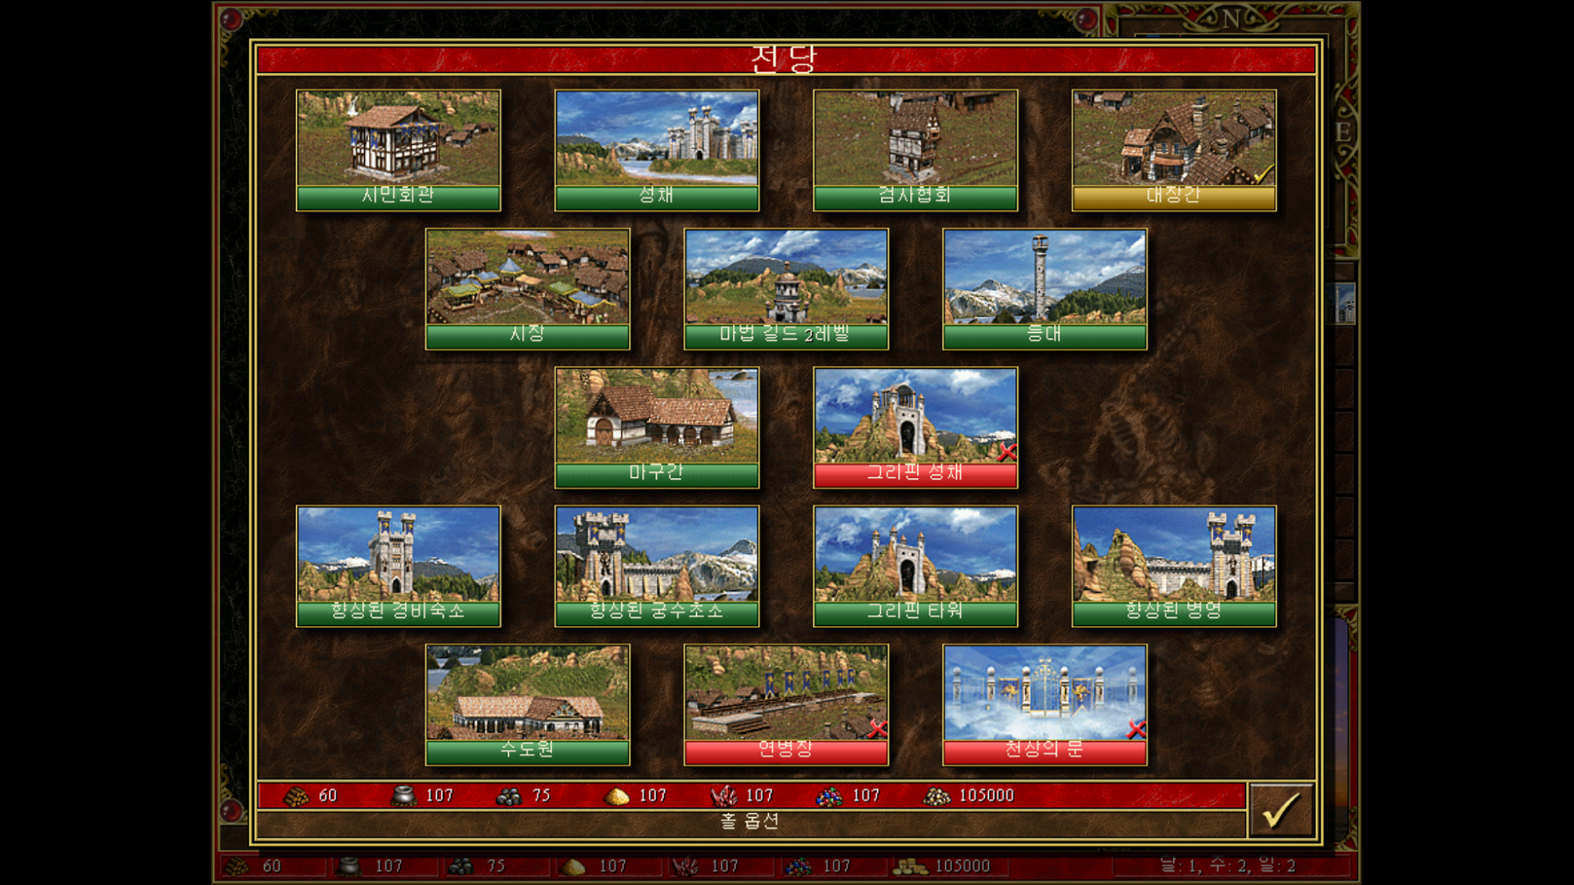
화면 - 영지
11. UI 화면 – 건설 참고 이미지 ( 히마매3 건물 건설 화면)

Slide 29
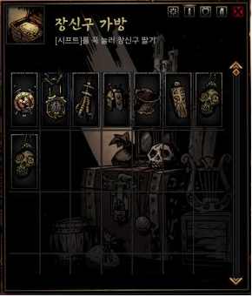
화면 - 영지
11. UI 화면 – 창고
장신구를 담아두는 가방이며, 다키스트 던전의 가방 양식을 따라갑니다.
오로지 마을에서만 접근이 가능하며, 현재는 장신구만 담지만 추가적으로 다른 아이템이 담길 수 있습니다.
→닫기 위치나 칸 배열 등의 디자인은 임의로 하셔도 됩니다.(칸 마다 아이템이 들어간다는 점만 바뀌지 않으면 됩니다.)

Slide 30

화면 - 영지
설정에 대한 구체적 유아이는 현재 구현 필요가 없으며, 어느 정도 프로젝트가 진행 되고 설정 해야할 옵션의 필요성이 느껴지면 따로 내용을 추가할 예정입니다.
(아이콘만 있고 따로 상호 작용 양피지 내용은 작성 불필요.)

